Slide 1
Projeto: 18369 – Projeto de Migração Botelho Oftalmoclínica
Adam Leonard
Project and Services Coordinator
Nov, 2025

Slide 2
Projeto
PM
Adam Leonard
Status
GO Live
Fev/2026
18369 – Projeto de Migração Botelho Oftalmoclínica
Status
Escore*
92
Atividades Realizadas
Atividades Previstas
Help Need
% Previsto
75%
Adequação do parque de infraestrutura
Durante os períodos de 25 até 29 de agosto de 2025, de 15 até 19 de setembro de 2025 e de 03 até 21 de novembro de 2025, foram realizados o treinamento Migração HTML5, treinamento e auxílio nas configurações e testes dos perfis em HTML5, treinamento e acompanhamento e auxílio dos key user e usuários finais das áreas de Recepção Consulta, Recepção de Exames, Call Center, Pré-Consultas, Orientação Cirúrgica, Enfermagem, Exames, Farmácia, Almoxarifado/Compras, Centro Cirúrgico e Consultório Médico na utilização do Tasy HTML5.
- Agendamentos = para as áreas de Call Center e Pré-Consulta.
- Anestesistas = para área do Centro Cirúrgico.
- Enfermagem = para as áreas de Enfermagem, Exames e Centro Cirúrgico.
- Farmácia = para as áreas de Farmácia, Centro Cirúrgico e Almoxarifado/Compras.
- Médico = para área do Consultório Médico.
- Recepção = para área de Recepção Consultas.
- Recepção Exames = para área Recepção Exames.
- Recepção Lentes de Contato = para área Recepção Consultas.
Escalação, priorização e acompanhamento dos Cases abertos pelo cliente para a plataforma HMTL5
Acompanhamento do analista de TI para execução da migração das áreas verdes conforme previsto no cronograma.
Alocação de um consultor especialista para apoio na migração das áreas de backoffice, faturamento.
Acompanhamento do Rollout para o consultório em Indaial
Apoio nos cases abertos:
CS0428059 - não está carregando Status do paciente na agenda de consulta - Case ao DEV para correção
CS0441433 - Diferenças do item Refração em HTML e Delphi – Case em analise da causa raiz por parte do DEV
CS0447061 - Acessar os anexos do prontuario em outra aba do navegador - Componente de visualização de imagem funciona em um escopo independente dos registros apresentados na grid
CS0454282 - Salvar filtros conforme agendas selecionadas – Case escalado para o time técnico.
CS0455462 - Seleção de Lentes aparecer todas do Paciente – Case em análise do DEV
CS0455613 - Descrição do resumo de Oftalmologia – em atendimento pelo suporte
% Realizado
77%
% Desvio
0%
Áreas do Projeto
Prazo
Risco | Plano de Ação | Criticidade | Responsável | Data Limite
Equipe de TI com limitação técnica e operacional | Identificar internos que possuem maior conhecimento e facilidade em utilização do sistema Tasy, principalmente em sua área e aumentar a autonomia. |  | Cliente | Encerrado
Analista dedicado ao projeto conforme premissa para migração do sistema | Organização interna e adequação das demandas do analista de TI para disponibilidade e cumprimento dos 6 passos da migração (Ajustar perfis, Parametrizar, validar, treinar, virar e sustentar) |  | Cliente | Encerrado
Equipamentos inferiores a recomendação Philips | Adequação do parque de infra estrutura e link conforme os pre requisitos necessários para a nova plataforma |  | Cliente | Encerrado
Ajustes realizados diretamente no banco de dados pelo cliente | Adequar a usabilidade do sistema ao que o mesmo oferece sem a necessidade de ajustes diretamente no banco de dados |  | Cliente | Encerrado
Adequação de relatórios customizados para o HTML5 | Capacitação técnica da equipe de TI para ajustes e adequações de relatórios as necessidade da instituição |  | Cliente | Encerrado
Riscos
Recursos
Escopo
Riscos próximo slide
Custos**
*Aplicável apenas para projetos Tasy EMR
**Aplicável para projetos ≠ de pacotes.

Slide 3
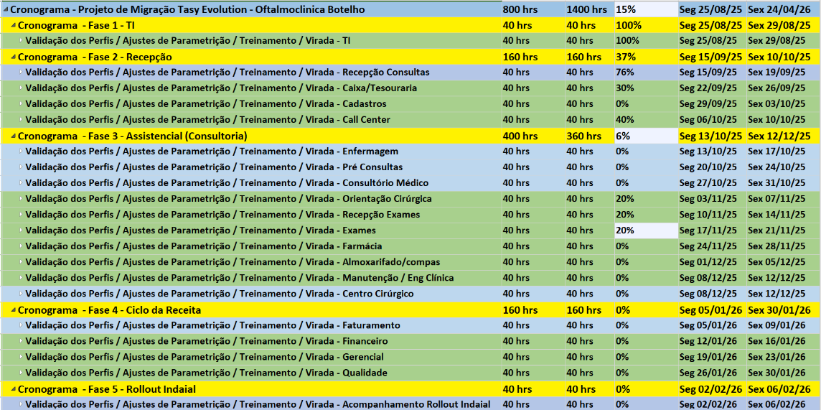
Projeto
PM
Adam Leonard
Status
GO Live
Fev/2026
18369 – Projeto de Migração Botelho Oftalmoclínica
Status
Andamento do cronograma

Slide 4
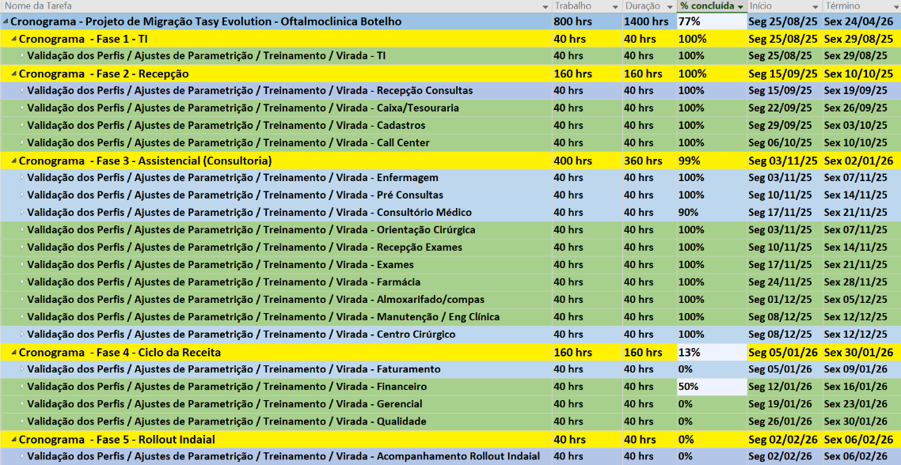
Projeto
PM
Adam Leonard
Status
GO Live
Fev/2026
18369 – Projeto de Migração Botelho Oftalmoclínica
Status
Andamento do cronograma

